Slide 1
Федеральное государственное образовательное учреждение высшего образования «красноярский государственный медицинский университет имени профессора в.ф. войно-ясенецкого» министерства здравоохранения российской федерации фармацевтический колледж Эпилепсия. Генерализованный эпилептический припадок.
Преподаватель А.Н.Могилевская
2022г.

Slide 2
План:
Определение эпилепсии
Генерализованная эпилепсия
Причины
Диагностика
Виды
Лечение

Slide 3
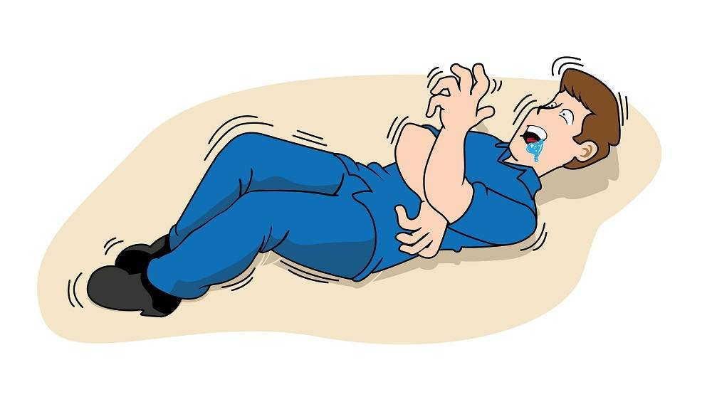
Эпиле́пси́я (от лат. caduca) — хроническое неврологическое заболевание, проявляющееся в предрасположенности организма к внезапному возникновению судорожных приступов.

Slide 4
Генерализованная эпилепсия -
хроническое заболевание головного мозга, характеризующиеся повторными приступами с нарушением двигательных, чувствительных, вегетативных, мыслительных или психических функций, возникающими вследствие чрезмерных нейронных разрядов в обоих полушариях головного мозга.

Slide 5
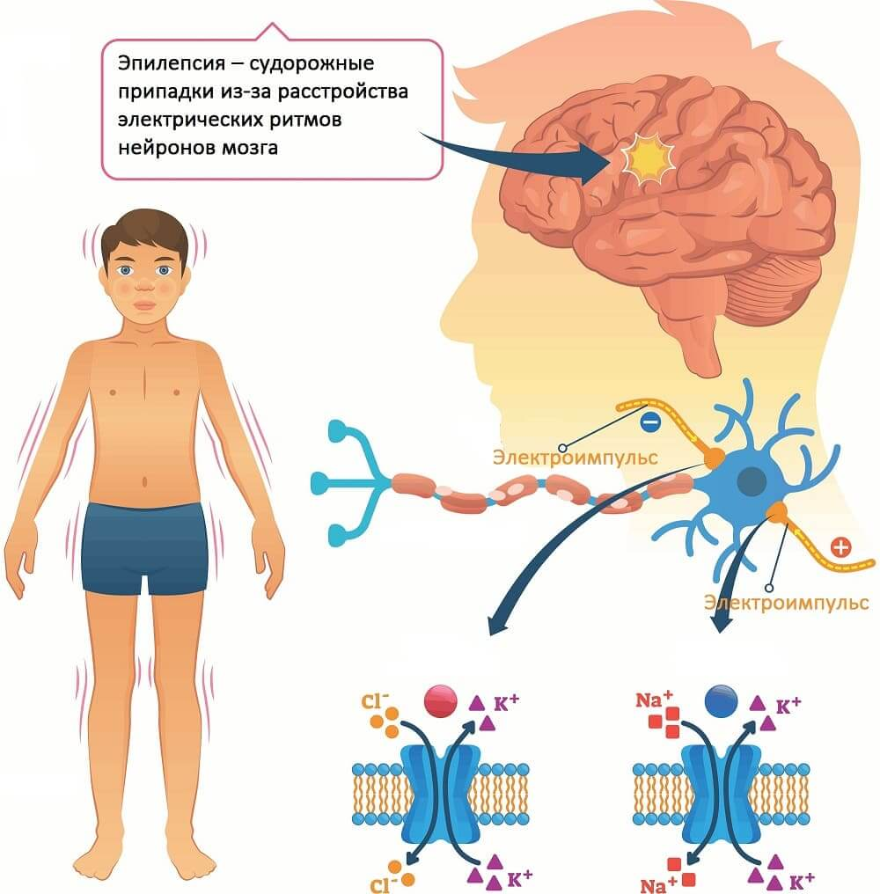
Причины:
Генетическая генерализованная эпилепсия отмечается примерно у 40% пациентов.
Чаще склонность к судорогам наследуется от мамы, чем от папы.
Приступы случаются из-за наследственных особенностей в строении и функции мембран нейронов.
Из-за аномальной стенки , нервные клетки становятся чрезмерно восприимчивы к электрическим сигналам, легко возбуждаются, провоцируя судороги.

Slide 6
Спровоцировать начало генерализованного
приступа при эпилепсии приобретенного
характера могут:
инфекционные поражения мозга
новообразования в мозге
черепно-мозговые травмы
отравления различного типа
родовые травмы у новорожденного

Slide 7
Диагностика
Врач, который занимается вопросами таких состояний, это невролог. Более узким специалистом является невролог эпилептолог. В диагностике также участвует нейрофизиолог.
Необходимо собрать полноценный анамнез, расспросить об особенностях произошедшего приступа.
снятие электроэнцефалограммы (ЭЭГ) или КТ, МРТ головного мозга.

Slide 8
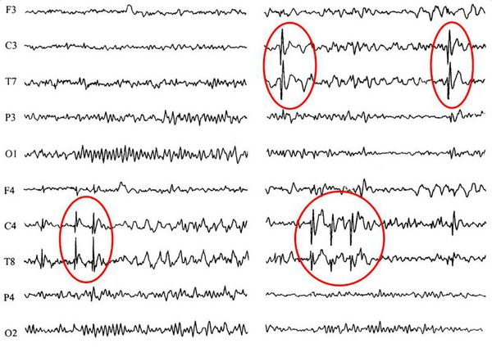

Slide 9
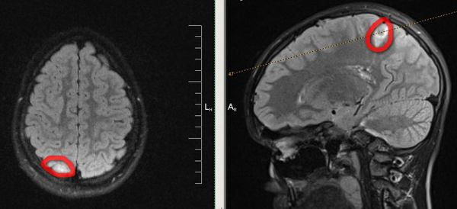

Slide 10
Генерализованные эпилептические приступы подразделяются на следующие виды:
типичные абсансы – для них характерны короткие приступы нарушения сознания, при которых у больного замирает или останавливается взгляд.
атипичные абсансы – для приступов характерно выраженное начало и конец, большая длительность, умственная отсталость и двигательные нарушения;
клонические припадки – возникают миоклонические подергивания;

Slide 11
миоклонические припадки – у больных развиваются короткие, внезапные судорожные подергивания. Характерно вовлечение в приступ головы, шеи, верхних и нижних конечностей.
тонические припадки – развиваются двусторонние короткие приступы мышечного напряжения в конечностях и туловище;
атонические припадки – мышцы больного внезапно кратковременно утрачивают тонус. Происходит внезапное опущение головы или падение больного.
генерализованные эпилептические приступы – больные полностью теряют сознание, у них исчезает тоническое напряжение мышц туловища, рук и ног. Чаще всего припадку предшествует пронзительный вопль, появление которого связано с выталкиванием воздуха сквозь сомкнутые голосовые связки. Мышцы напрягаются, после чего начинается судорожный припадок, который отличается сильным напряжением мышц, что может сопровождаться получением переломом и вывихов.

Slide 12
Лечение
Лечения эпилепсии — сложный длительный и динамичный процесс, основная цель которого состоит в предотвращении развития приступов. Он должен соответствовать следующим принципам: индивидуальность, длительность, регулярность, непрерывность, динамичность и комплексность.

Slide 13
Первая помощь при приступе эпилепсии
Действия, которые ни в коем случае нельзя
совершать во время приступа эпилепсии (несмотря
на распространённые стереотипы):
применять предметы (ложку, шпатель) для разжатия челюстей человека с приступом;
давать лекарства и жидкости во время приступа через рот;
пытаться насильственно сдержать судорожные движения;
бить пострадавшего по щекам, обливать водой;
делать искусственное дыхание и массаж сердца.

Slide 14
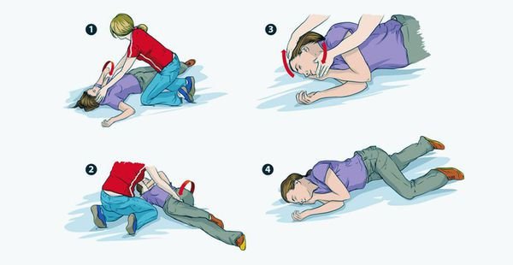
Во время приступа стоит положить под голову что-то мягкое, например, свёрнутую куртку.
Снять очки, расслабить галстук, после окончания приступа перевернуть человека на бок (чтобы избежать западения корня языка).
Важно засечь время, когда начался приступ, так как информация об этом может стать важной для лечащего врача.
Вызвать скорую помощь
Оставаться рядом с больным

Slide 15
После приступа:
Обеспечить покой. В большинстве случаев, успокоившись, больной засыпает.
Если под рукой есть прописанные врачом таблетки для блокады эпиактивности, напомните пациенту принять лекарство.
После припадка необходимо соблюдать диету на протяжении некоторого времени. Исключаются напитки и продукты, стимулирующие нервную систему.

Slide 17
Источники:
Эпилепсия — Википедия (wikipedia.org)
Генерализованная эпилепсия у детей, острый период > Архив - Протоколы диагностики и лечения Министерства здравоохранения Республики Казахстан (2006, устар.) > MedElement
Генерализованная эпилепсия – идиопатические и эпилептические синдромы. (newneuro.ru)
Классификация эпилепсии: локальная, генерализованная. Квалифицированное лечение эпилепсии в Москве (yusupovs.com)
Эпилепсия: причины, симптомы и лечение в статье психиатра Казенных Т. В. (probolezny.ru)
Первая помощь при приступе эпилепсии. Что делать при эпилепсии у взрослых. (newneuro.ru)

